Slide 1


Notes:
introduce self

Slide 2
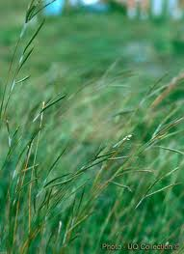
Cultivo: Pradera
Variedad: Angleton Negro
Ubicación: La Dorada, Colombia. Hacienda: La Cristalina
Responsable: Dr. Eduardo Angarita
Momento: aplicación 25 días después de siembrado
Producto/Dosis: 750 cc/ha Metalosate Multimineral
Testigo: 2 lt/ha de Tacol (NPK+micro) + 5 kg/ha Urea
Conclusiones:
Se aumentó la cantidad de forraje en 109% y se duplicó la capacidad de carga;
Se aumentó la proteína en 25%, y su cantidad en kg/ha desde 903 para 2.376 kg/ha.

Slide 3
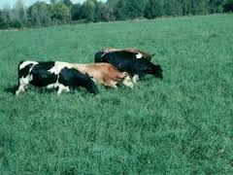
Cultivo: Pradera
Variedad: Kikuyo
Ubicación : Alajuela, Cosat Rica – Finca Meylin
Responsable: Sr. Eliomar Salazar
Momento: 7 días despues de la salida del ganado
Producto/Dosis: 450 cc/ha Metalosate Multimineral + 250 cc/ha de Metalosate Zinc.
Conclusiones:
Se aumentó la proteína en 77% en el tratamiento con Metalosate;
Se aumentó la producción de leche en hasta 5,8%.

Slide 4
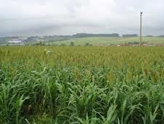
Cultivo: Pradera
Especie: Sorgo forrajero
Ubicación : Zapotitan, El Salvador
Responsable: Cooperativa Pasatiempo
Producto/Dosis: 2 aplicaciones de 550 cc/ha de Metalosate Multimineral
Conclusiones:
Se aumentó la cantidad de forraje en 36.7% con las aplicaciones de Metalosate;
Se aumentó la proteína en 65%, y su cantidad en kg/ha desde 652 para 1.470 kg/ha.

Slide 5
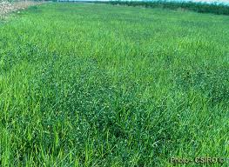
Cultivo: Pradera
Especie: Pangola
Ubicación : Caluco, El Salvador – Hacienda San Arturo
Responsable: Sr. Arturo Muyshont
Producto/Dosis: 650 cc/ha de Metalosate Multimineral, 1 día después de sacar el ganado lechero.
Conclusiones:
Se aumentó la proteína en 24,42% con las aplicaciones de Metalosate;
Se aumentó la producción de leche en 8,44% (media de 67 vacas).

Slide 6
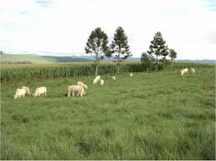
Cultivo: Pradera
Especie: Pennisetum - Quicuio
Ubicación : Zapotitan, El Salvador – Hacienda Corral Blanco
Responsable: Sr. Arturo Meza Hill
Producto/Dosis: 715 cc/ha de Metalosate Multimineral, 3 semanas después del corte.
Conclusiones:
Se aumentó la producción de forraje en 36,9% con las aplicaciones de Metalosate;
Se aumentó la proteína en 17 %, y su cantidad en ton/ha desde 3,29 para 5,26 ton/ha

Slide 7
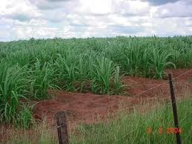
Cultivo: Pradera
Especie: Napier
Ubicación : Zapotitan, El Salvador
Responsable: Sr. Afredo Erazo
Producto/Dosis: 550 cc/ha de Metalosate Multimineral
Conclusiones:
Se aumentó la produccion de forraje en 11,5% con las aplicaciones de Metalosate;
Se aumentó la proteína en 39%, y su cantidad en ton/ha desde 8,55 para 13,3 ton/ha

Slide 8
Cultivo: Pradera
Especie: King Grass
Ubicación : Comalapa, El Salvador
Responsable: Coop. Sta Lucia Orcoyo
Producto/Dosis: 750 cc/ha de Metalosate Multimineral
Conclusiones:
Se aumentó la produccion de forraje en 37,5 % con las aplicaciones de Metalosate;
Se aumentó la proteína en 25,5 %, y su cantidad en ton/ha desde 3,5 para 6 ton/ha.

